Slide 1




1° ATIVIDADE
Estudo Modelo
de Cargas

Slide 2
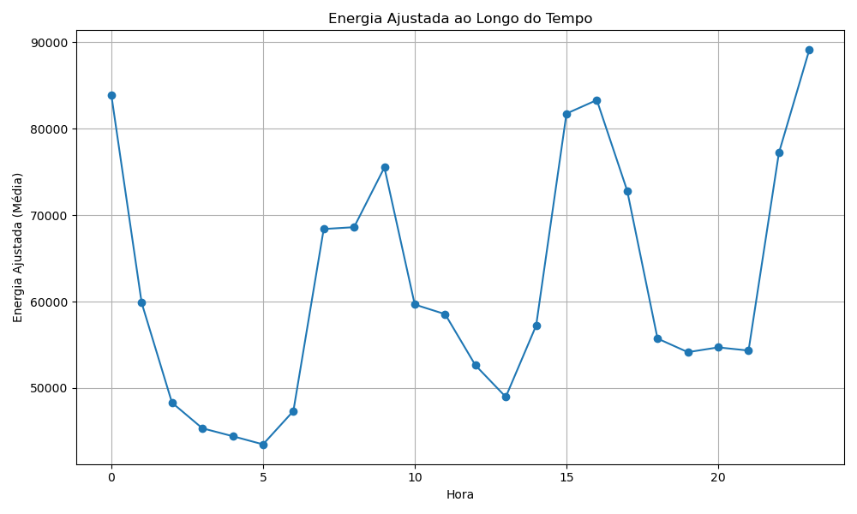
Cargas FAZENDA
Hora Hora

Slide 3
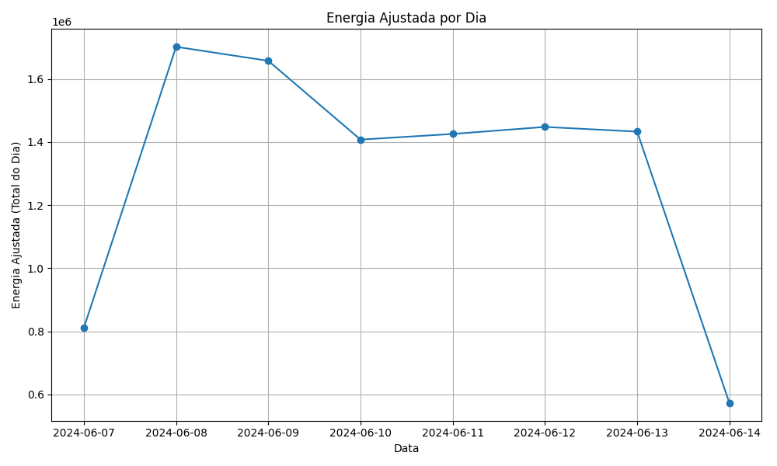
Cargas FAZENDA
Dia Dia

Slide 4
Cargas RESIDENCIAIS
Hora Hora
1
Somados
/
Média
2
3

Slide 5
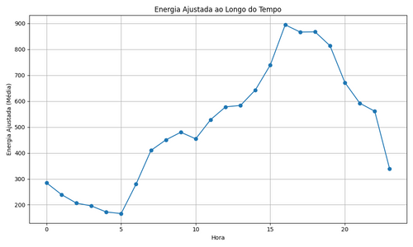
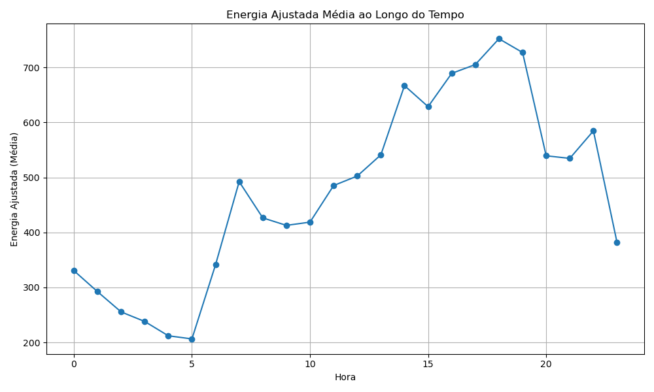
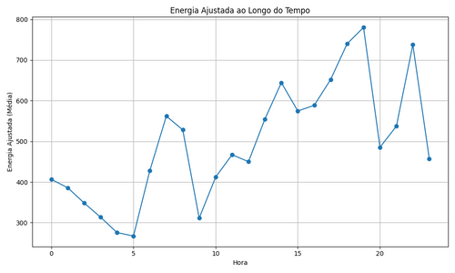
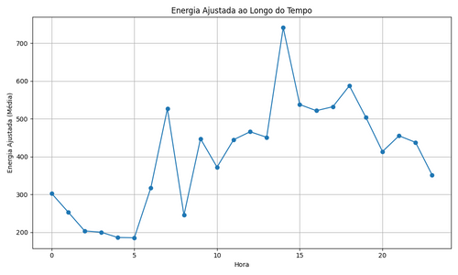
Cargas RESIDENCIAIS
Hora Hora

Slide 6
Cargas RESIDENCIAIS
Dia Dia
1
Somados
/
Média
2
3

Slide 7
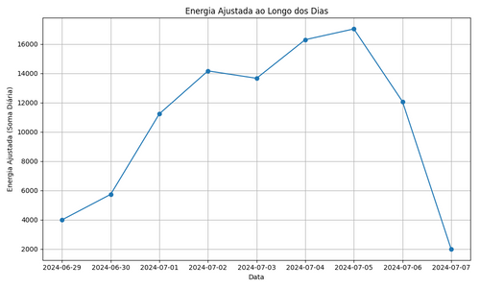
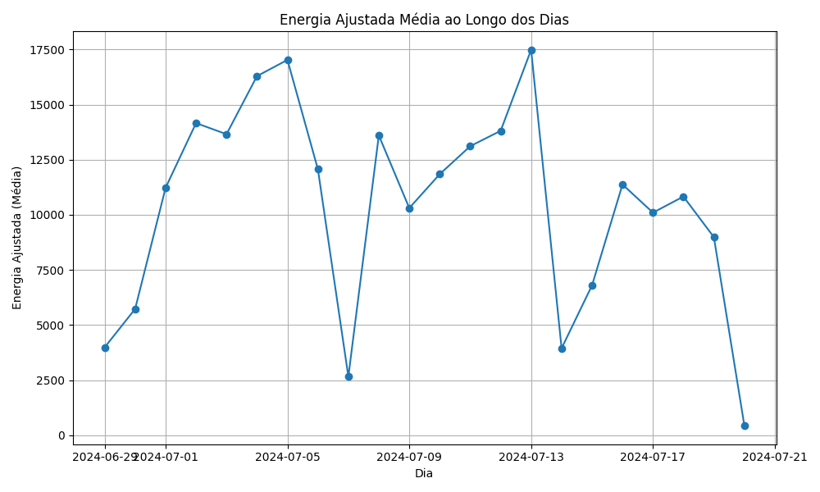
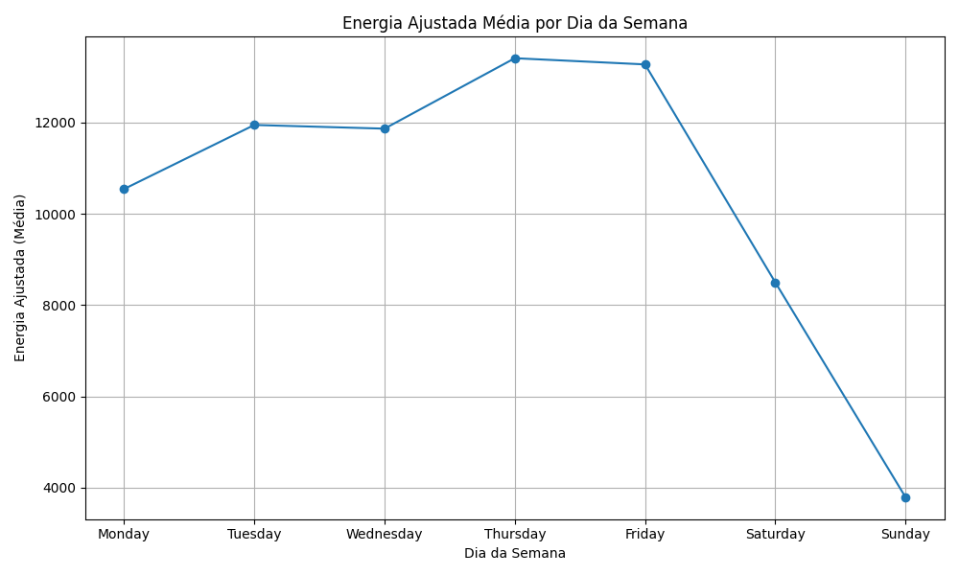
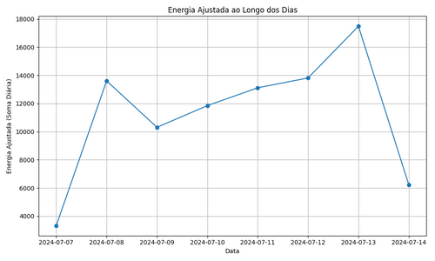
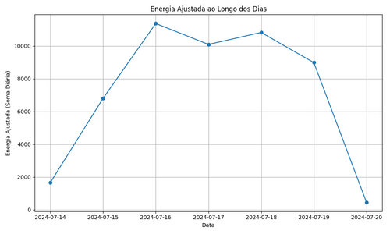
Cargas RESIDENCIAIS
Dia Dia

Slide 8
Cargas RESIDENCIAIS -> 3 semanas

Slide 9
FIM
Leonardo Moreto Francisco

